Slide 1

Analisi espressioni facciali in contesto di e-learning
Professore
Prof. Stefano Ferilli
Relatrice
Prof. Berardina Nadja De Carolis
Laureando
Alessandro Carella

Slide 2
Contesto
“The test of successful education is not the amount of knowledge that pupils take away from school, but their appetite to know and their capacity to learn.” –Sir Richard Livingstone 1941.

Slide 3
Emozioni ma non stati d’animo
Sono presenti diversi studi che affrontano il riconoscimento automatico, attraverso l’analisi del volto, delle emozioni del soggetto.
È esiguo invece il numero di studi che mettono in atto la stessa analisi per gli stati d’animo

Slide 4
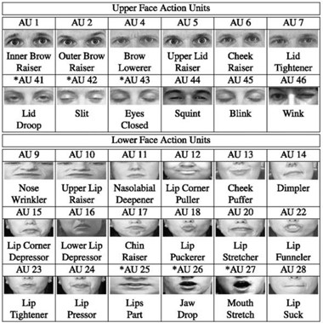
Action Units
Il sistema FACS è strettamente legato alle Action Units in quanto queste vengono utilizzate per il riconoscimento delle Emozioni.
Le singole Action Unit suddividono i volti in sezioni ed assegnano un valore compreso fra 0 e 1 a queste in base alla contrazione del relativo muscolo.

Slide 5
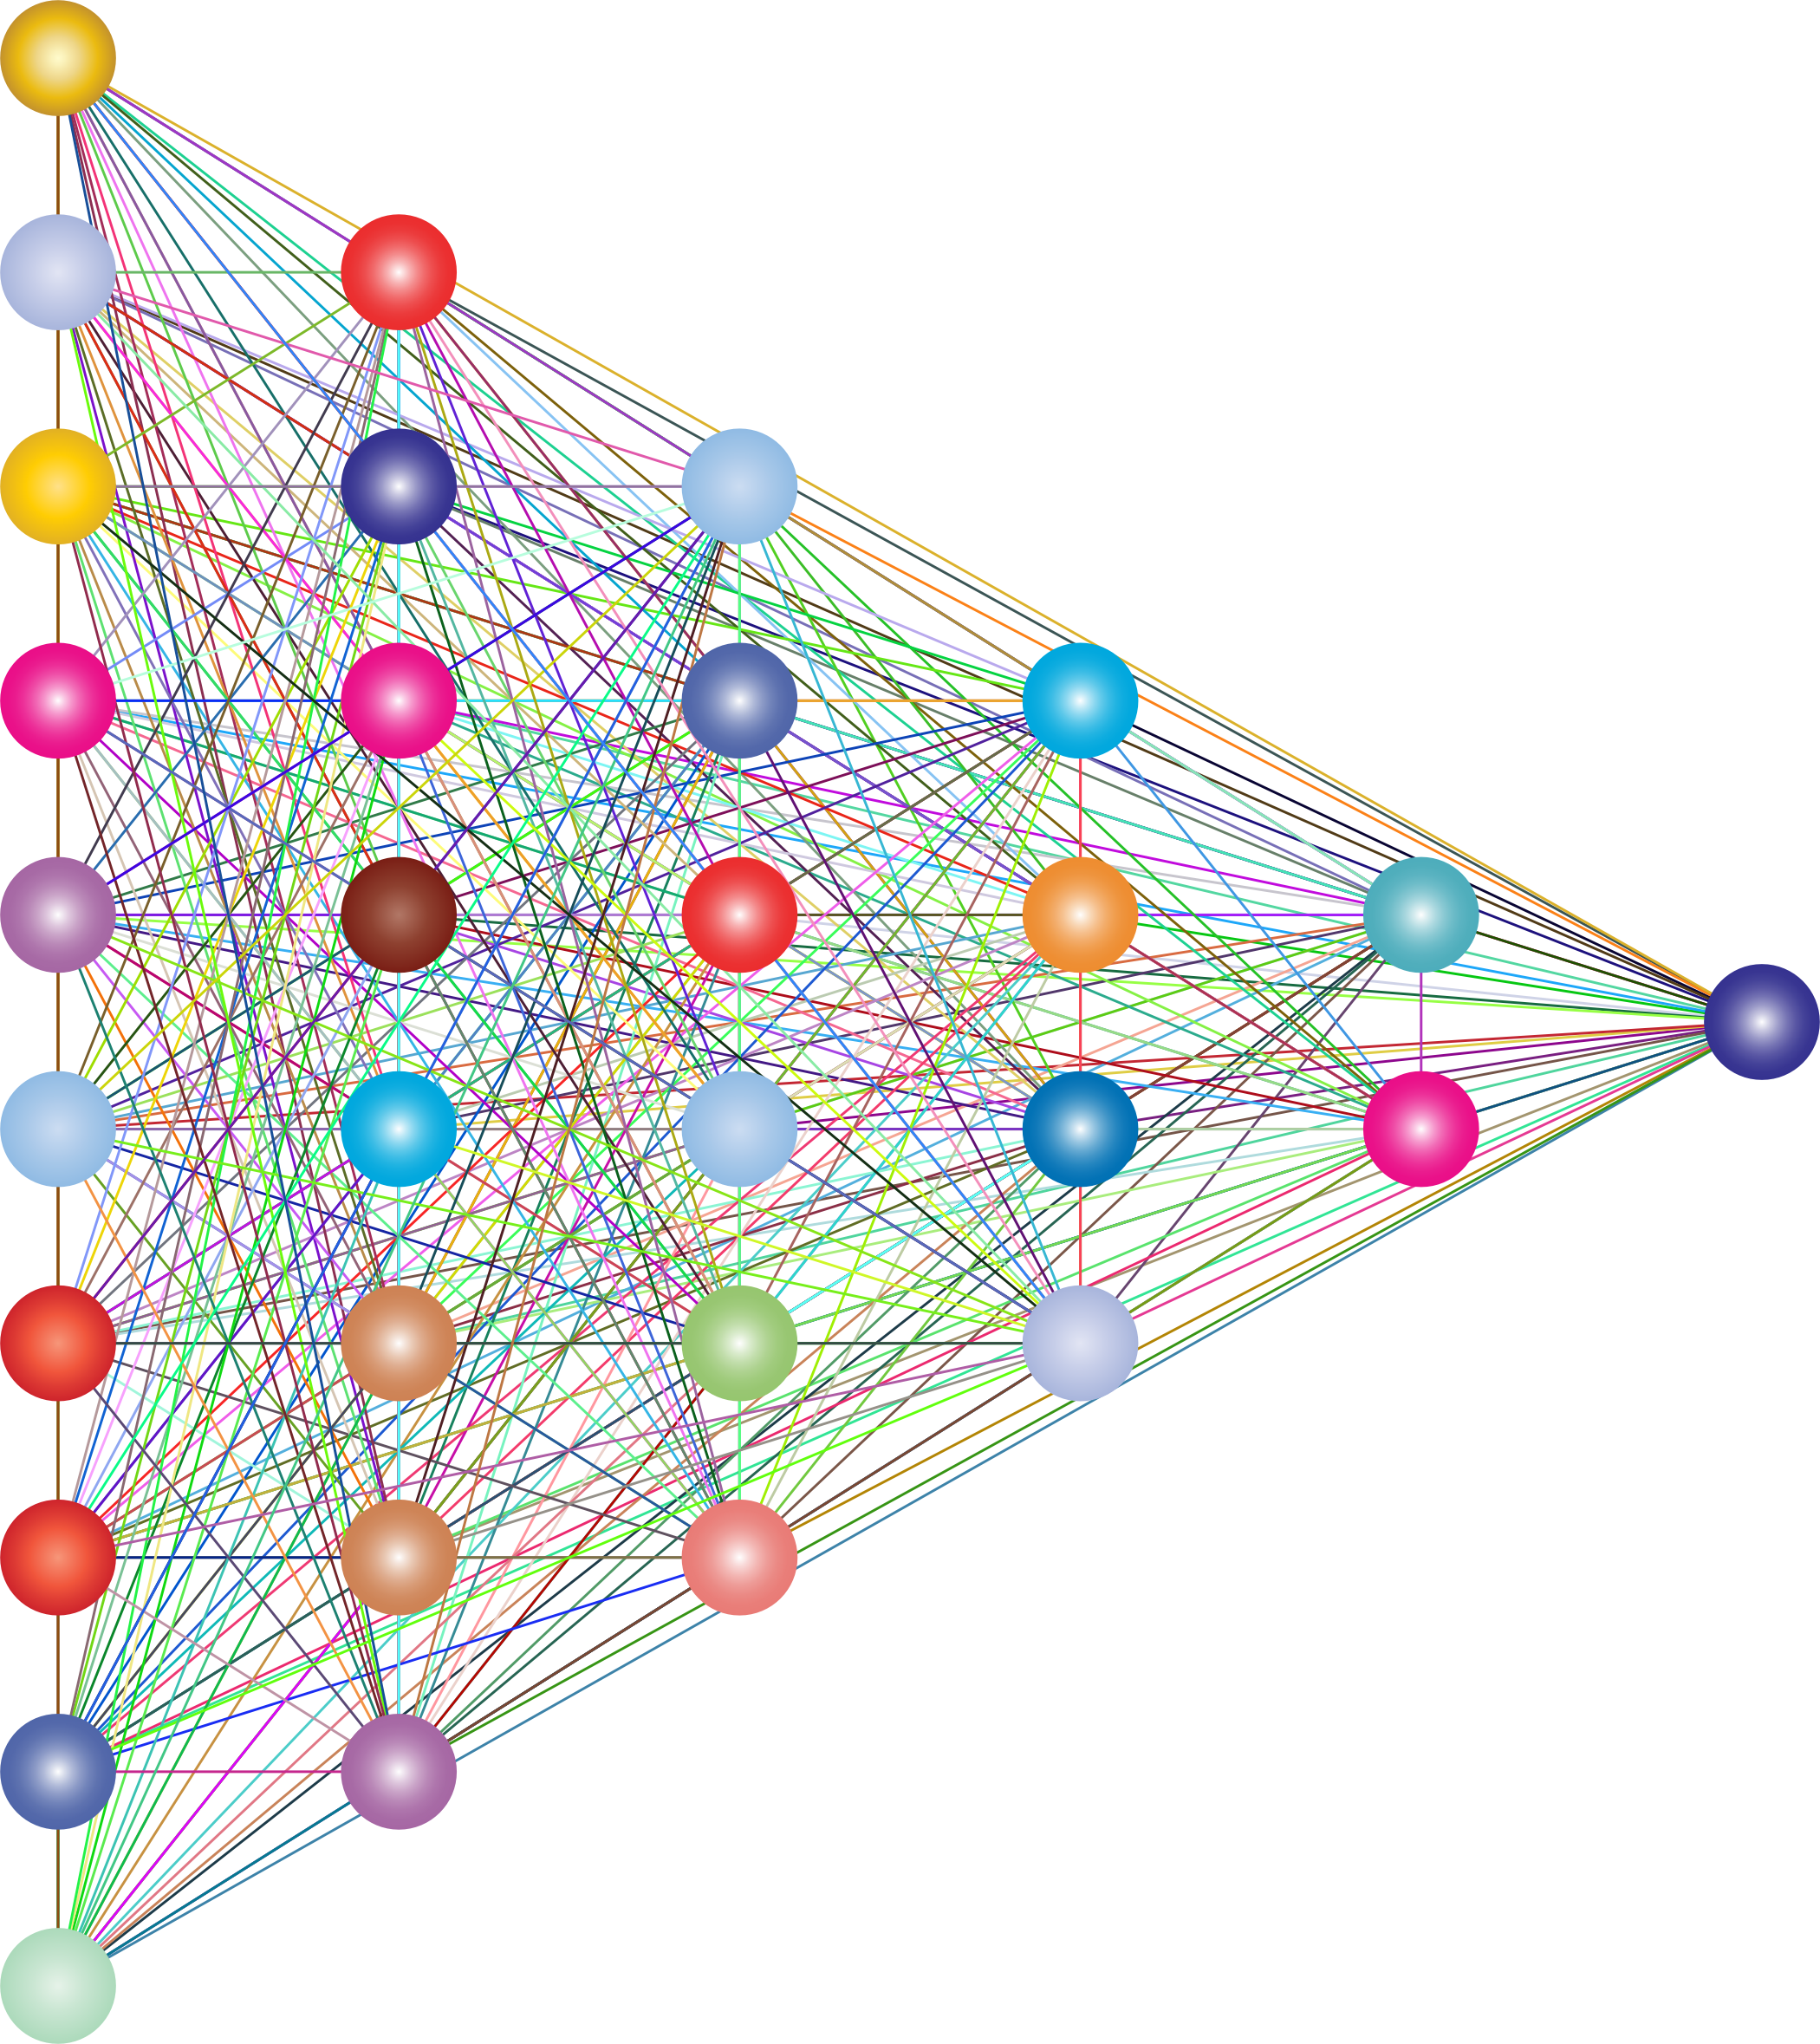
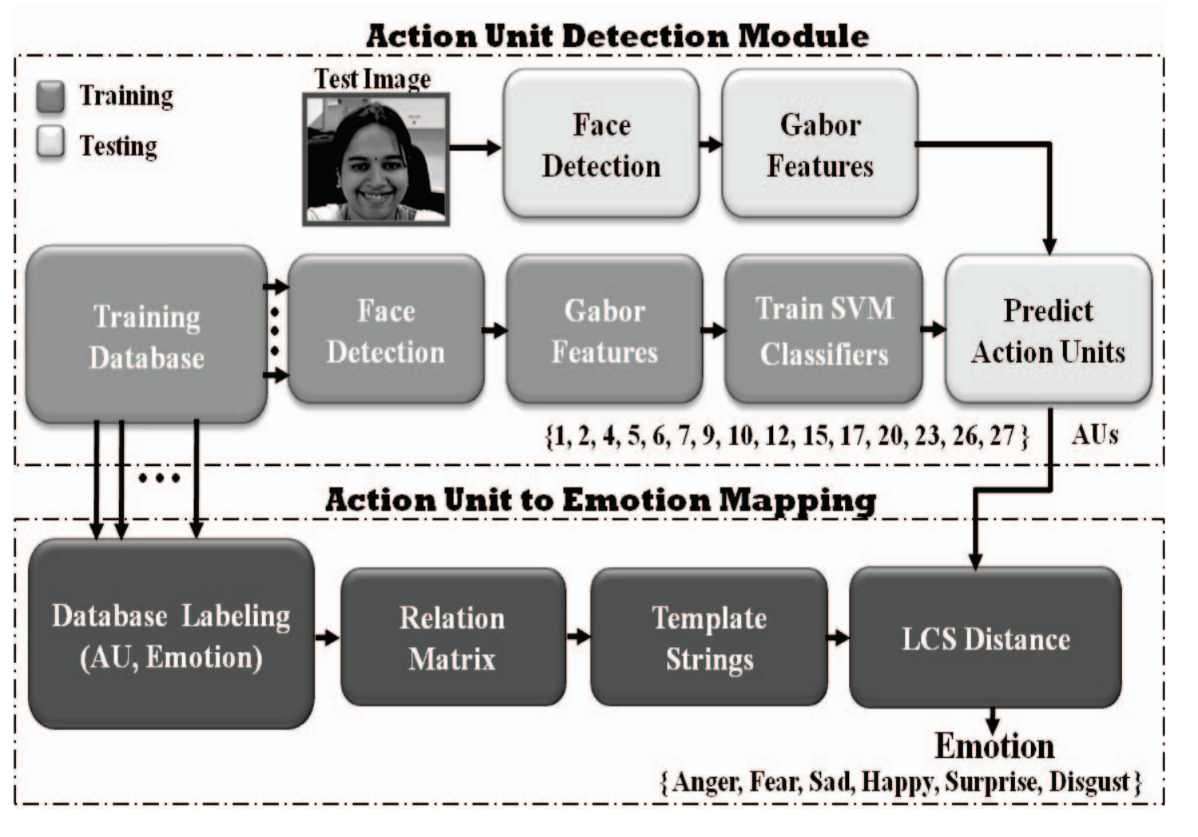
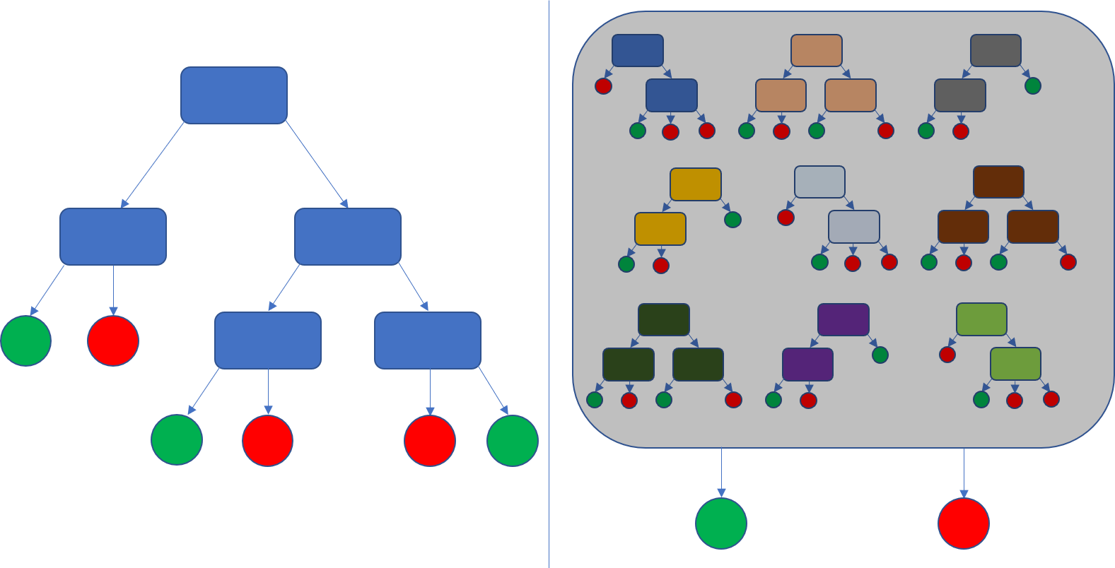
Tecnologie utilizzate negli studi sulle emozioni.

Slide 6
Selezione fra le tecnologie precedentemente utilizzate e ulteriori tecnologie per sperimentazione e confronto
Fra le tecnologie precedentemente esposte ho optato per il random forest in quanto, negli studi analizzati, ottiene i punteggi più alti.
Ho deciso di aggiungere altri algoritmi di apprendimento supervisionato per la classificazione in modo da poter effettuare un confronto fra questi e il random forest, quali:
k-nearest neighbors
Naive Bayes
Support vector machine

Slide 7
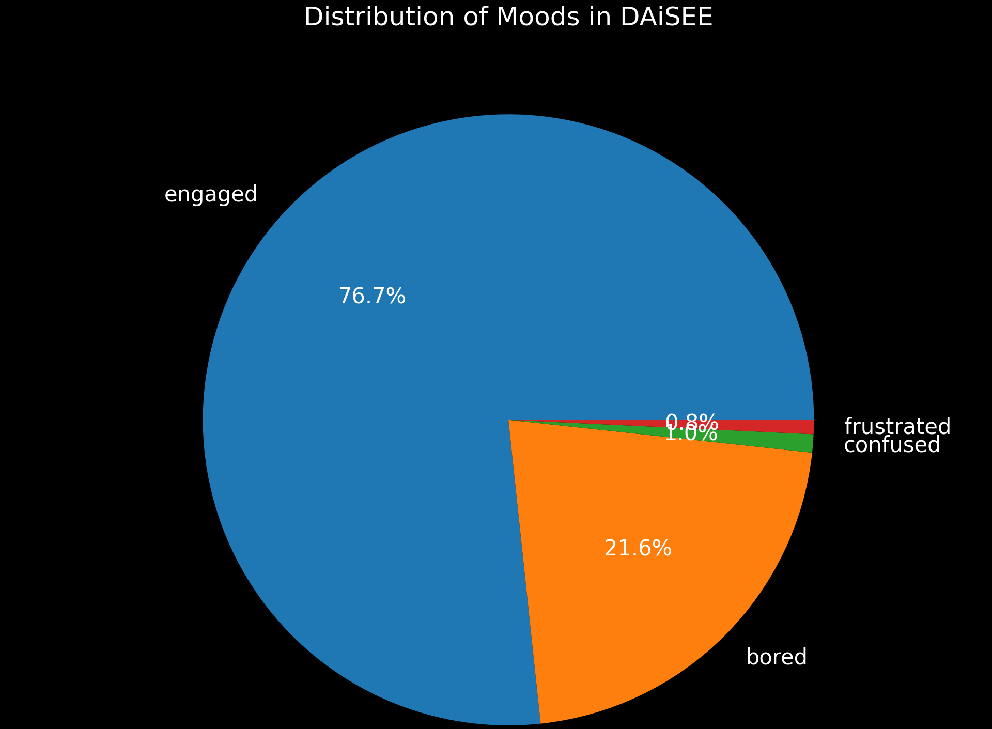
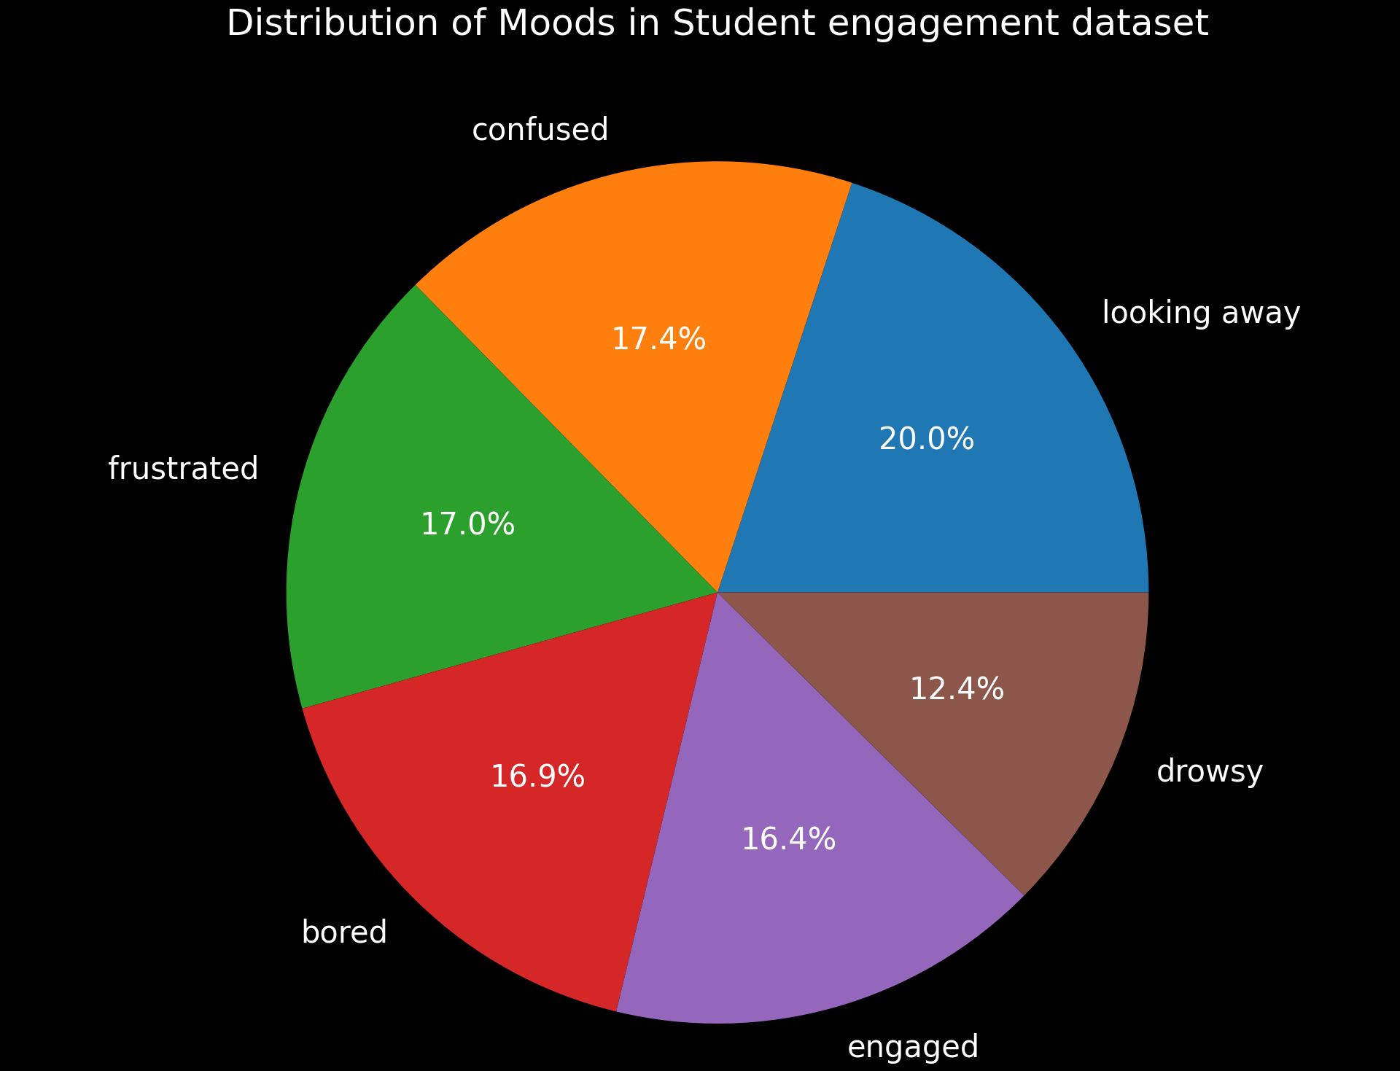
Datasets
utilizzati
Sono stati utilizzati due dataset per l’estrapolazioni delle Action Units:
DAiSEE
Student-engagement-dataset

Slide 8
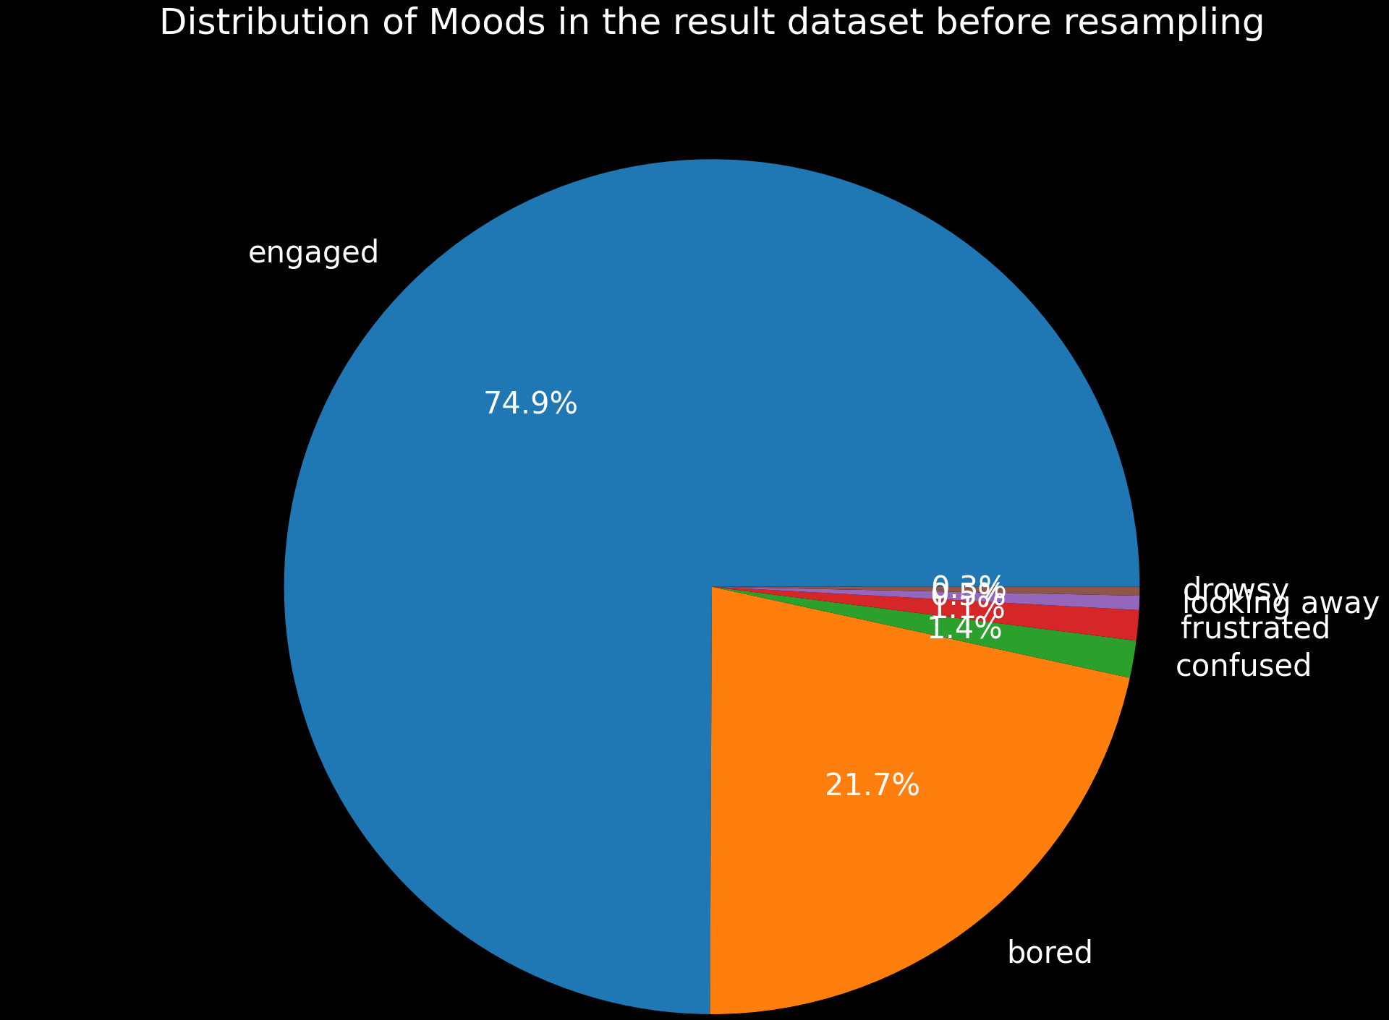
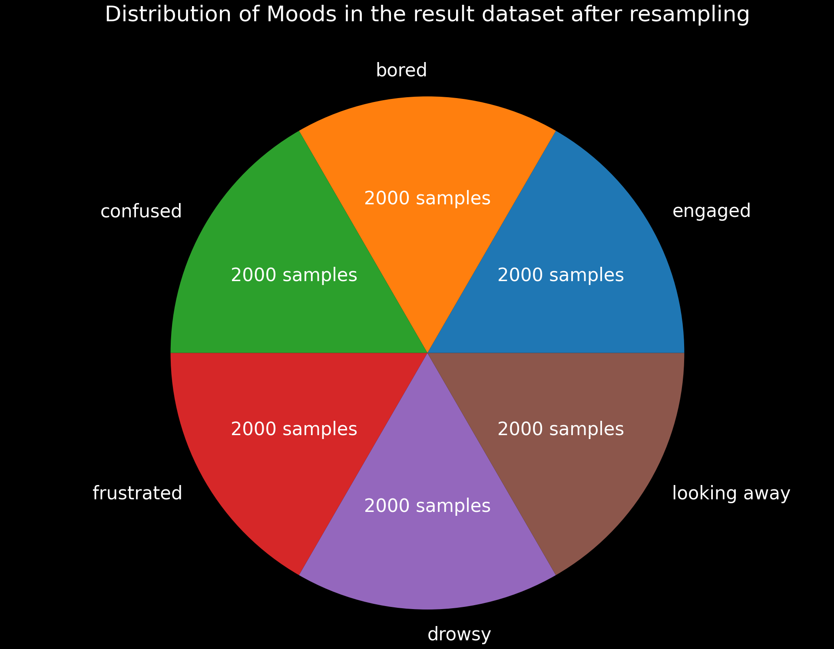
Unione dei datasets
I dataset sono stati accorpati ad un unico dataset ed è stata effettuata un’operazione di resample per ottenere i seguenti dati:

Slide 9
Comparazione fra i classificatori generati
 | Accuracy | Precision | Recall | Balanced Accuracy
K-Nearest Neighbors | 77,87493% | 76,43947% | 77,87493% | 77,87465%
Random Forest | 82,25838% | 81,86107% | 82,25838% | 82,25838%
Naive Bayes | 39,16669% | 35,96379% | 39,16669% | 39,16736%
Support Vector Machine | 54,37561% | 53,82087% | 54,37561% | 54,38249%

Slide 10
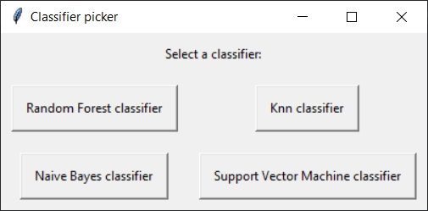
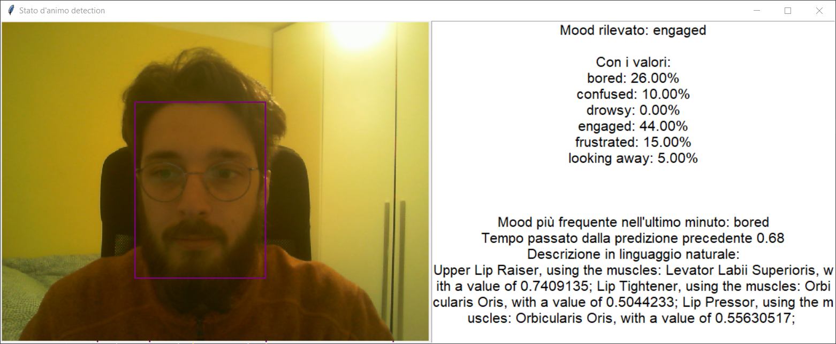
Applicativo realizzato
Una volta realizzati i classificatori ho deciso di realizzare un applicativo per poter vedere l’applicazione di questi in tempo reale

Slide 11
WoMan
Il framework WoMan per la gestione dei flussi di lavoro si basa sulla logica del primo ordine. Alla base di questo è presente una procedura automatica che impara e raffina i modelli di flusso di lavoro da casi di esecuzione di processi precedentemente osservati. Le sue peculiarità innovative includono l’Incrementalità, che permette un apprendimento veloce anche in presenza di rumore, la stretta aderenza ai processi precedentemente osservate, l’abilità di imparare condizioni complesse per le component del workflow e una capacità espressiva Maggiore se comparato agli altri sistemi allo stato dell’arte

Slide 12
Risultati WoMan
Ho fornito al professore Ferilli dei file di workflow per WoMan estratti dai video del dataset DAiSEE.
Il contenuto dei file di workflow riguardano quindi i mood:
Engaged
Bored
Frustrated
Confused
I risultati sono riportati nelle slide seguenti

Slide 13
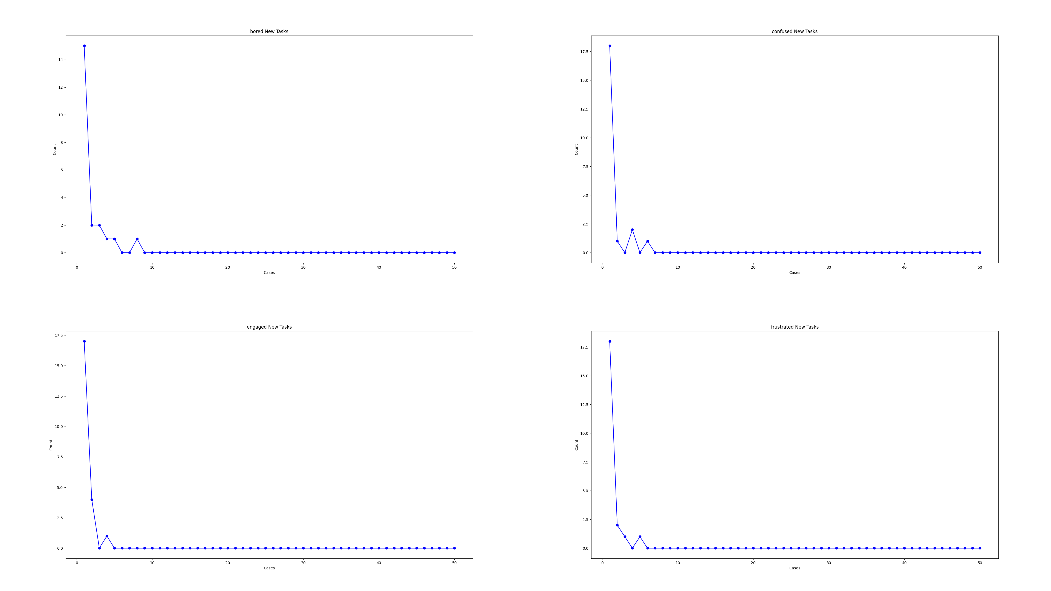

Slide 14
